Slide 2
学生
信息
管理系统
小组成员
陈章烨
赵歆祎
黄梓晟
陈静怡
倪恬

Slide 3
目 录
CONTENTS
4
3
系统实现
系统设计
2
系统需求分析
1
绪论
延迟符

Slide 4
1
绪论
延迟符

Slide 5

背景介绍
如今，教育事业蓬勃发展，学校数量不断增多，而管理学生信息一直是一个大问题，急需一套成本低，可移植性好，维护简单，功能齐全学生管理系统。我们小组为此设计了一套系统。

Slide 6

系统环境：Windows
开发工具：Intellij 和 eclipse
Java版本：JDK 11
服务器：tomcat 7
数据库：MySQL
系统采用技术： Servlet+Jsp+Jdbc+dbutils+EasyUI+jQuery+Ajax
开发环境

Slide 7
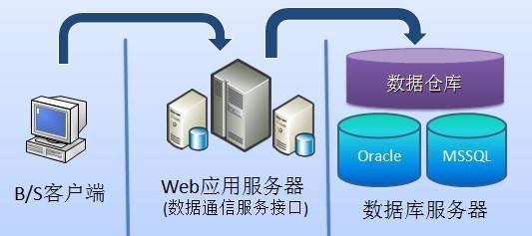
学生信息管理系统相关技术介绍
1.2.1 B/S架构

Slide 8
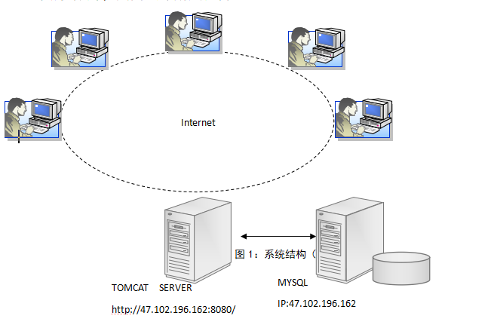

Slide 9
1.2.2 Tomcat、servelet、JSP
JSP 技术能通过标签和脚本实现访问 Web 页面及服务器端；JSP 同时实现了网页逻辑和网页设计的分离,支持组件设计,使开发人员开发更加快速方便。当 JSP代码向网页发送访问请求时,它首先会执行编译程序段,然后给用户返回执行结果，同时用户还可以获取到该页面的 HTML 代码。插入 java 代码段可以通过对数据库操作、重新定向网页手段来达到构建动态网页的需求。 本设计中采用的 JSP 技术，不仅具有技术简单的特点，而且还易于使用，并能够兼容大多数平台,有很高的安全性高，是完全面向对象进行程序设计的。 在 JSP 环境下,采用基于事件驱动的编程机制,通过便于操作的可视化设计工具 ,可以实现高效、快速地开发。同时，还能使用 Windows 内部应用程序接口(API)函数、动态链接库(DLL)、动态数据交换(DDE)、对象链接和嵌入(OLE)、开放和开放的数据访问(ODBC)及其他技术。

Slide 10
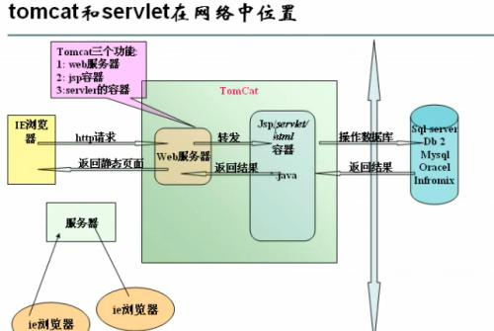

Slide 11
2
系统需求分析
延迟符

Slide 12
2.1系统需求分析
在各大高校,采用计算机管理信息越来越普遍了,一个高效的信息管理系统能处理大量学生信息,节省很多人力资源。通过分析,针对传统学生成绩管理系统中出现的问题:如信息维护不够完善,信息导入导出不能够支持 Excel 格式,查询方式单一,操作界面简陋,工作效率低下,信息不能随时响应等问题。设计出一个基于 Java Web 的学生管理系统。该系统包括以下模块:
1. 用户管理模块，其功能包括普通管理员的添加，删除与修改用户信息等。
2．班级类管理模块，可以添加、修改、以及删除类的信息，可以按照类名对类的信息进行查询，当前页的信息可通过打印进行获取。
3．教师管理模块，能对教师基本信息进行增添、删除、修改，可通过工号查询教师的具体信息，当前页的信息可通过打印进行获取。
4．学生管理模块，其功能包括对学生基本信息进行添加、修改、以及删除。按学号密码对学生信息进行查询, 当前页的信息可通过打印进行获取。
5．课程管理模块，其功能包括添加、修改、以及删除课程信息，也可以按照课程编号对具体的课程信息进行查询，当前页的信息可通过打印进行获取。
6．成绩管理模块，其功能包括添加、修改、以及删除学生成绩，也可以按照学生编号对学生成绩进行查询，当前页的信息可通过打印进行获取。

Slide 13
该成绩管理系统是对传统管理系统进行修改与扩展之后得到的，在功能方面，系统更加实用和高效。通过调查,该系统需要具备以下功能：
1
为了给操作员提供良好的工作经验,所设计的人机界面必须具有友好性
2
因本系统的用户具有多个身份，于是在设置管理权限时必须进行充分考虑
3
需能够简单方便的进行原始修改
4
需保证数据查询的便捷性，并能够对多条件查询提供支持
5
在不同身份的权限下，可以简单的对数据信息进行修改与删除

Slide 14
2.1.1管理员需求
1. 系统管理员的行为:主要是对用户、教师、班级、学生、课程进行批量管
理，并对用户的权限进行添加与删除操作。
2. 用户管理的操作:主要是进行用户的添加与删除，并可对个人密码进行修
改。
3. 班级管理操作:主要是进行班级基本信息的添加、修改、以及删除。按班
名对班级信息进行查询,能对当前页信息进行打印。
4. 教师管理的操作:可以添加、删除、修改教师的基本信息,根据工作编号查
询教师的信息,并打印当前的页面信息。
5. 学生管理操作:主要是添加、修改、以及删除学生信息。并可以通过学号
和密码对学生信息进行查询,能对当前页信息进行打印。
6. 课程管理的操作:主要是对学生的成绩进行添加、修改、以及删除，并可
以按照学生的课程编号对其成绩进行查询,并打印当前页的信息。

Slide 15
2.1.2教师用户需求
1. 用户登录的行为：登录系统。
2. 用户管理操作:其功能主要是对用户登录密码、以及个人信息进行修改。
3. 成绩管理操作：其功能主要是录入、修改、以及删除学生成绩，可通过课
程编号或者学号对成绩查询，并可以对当前页信息进行打印。

Slide 16
2.1.3学生用户需求
1. 用户登录的行为：登录系统。
2. 用户管理操作：其功能主要是对登录密码和个人信息进行修改。
3. 成绩管理操作：根据课程编号和学号可对成绩进行查询，并能对当前页信息进行打印。

Slide 17
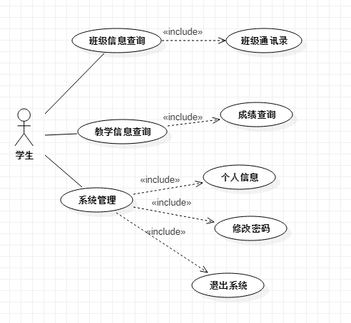
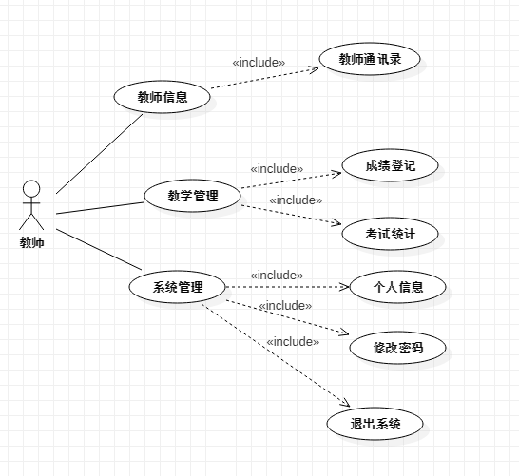
2.1.4 UML对象图

Slide 18
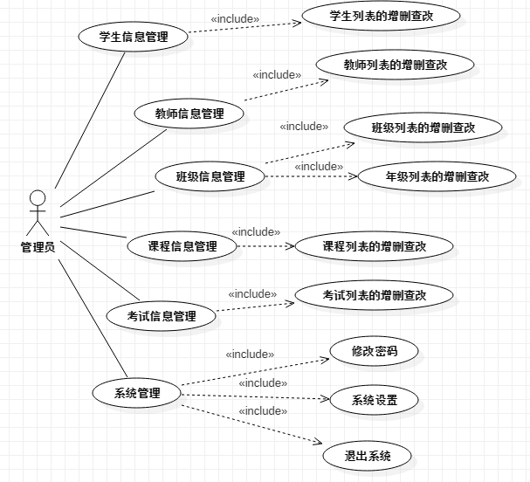

Slide 19
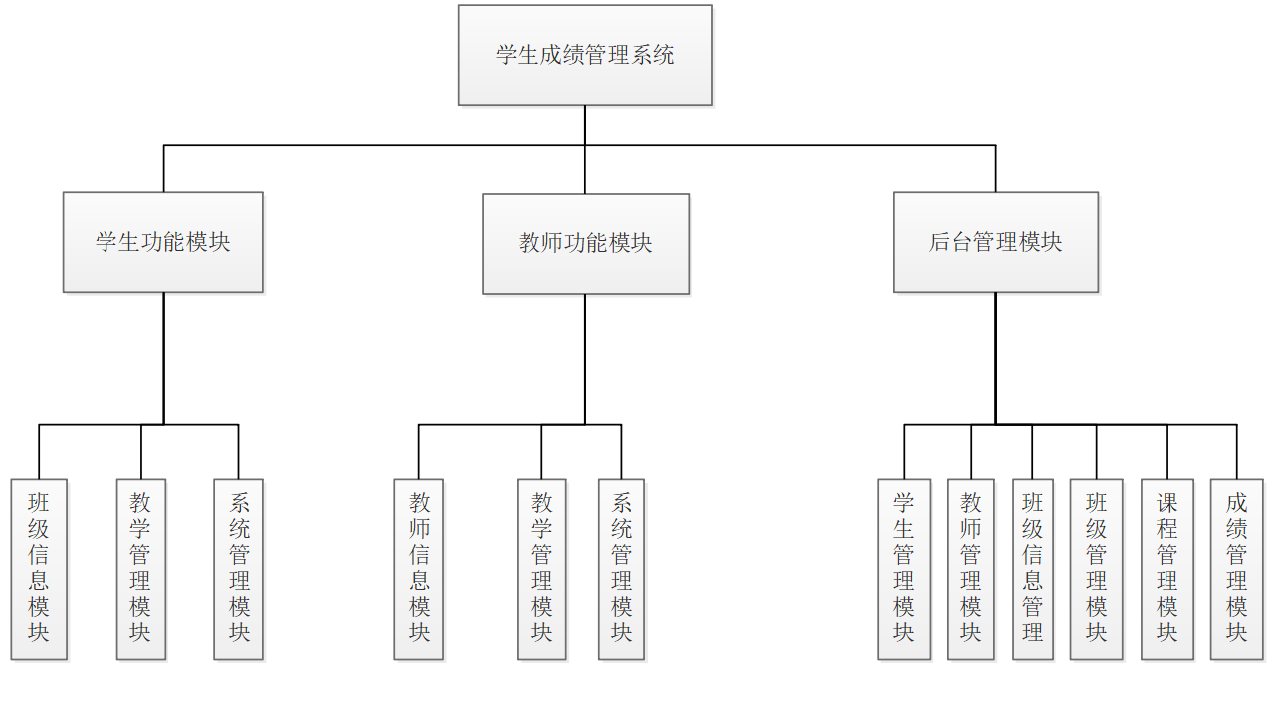
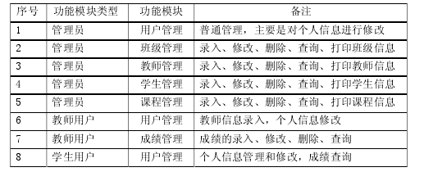
2.1.5功能模块

Slide 20
2.2可行性分析
2.2.1 技术可行性分析
本次设计是基于 Web的一个管理系统，Web 端使用的语言是 Java，在开发过程中主要基于三层结构框架，服务器端的开发采用 JSP 语言。开发工具选用Eclipse，Eclipse 是一款功能强大的集成开发环境，可以通过调用接口在Eclipse 上实现项目的互联开发。在开发之前,我们首先需要配置 JRE 环境变量,然后访问 Tomcat 服务器,并将开发项目发布到本地服务器。可通过浏览器对程序进行直观的编辑和测试。数据库选用MySQL，因为它具有良好的可扩展性且较为轻量级。
2.2.2 经济可行性分析
通过使用学生管理系统，可以减少人力物力，极大提升工作效率，从经济的角度看，该系统是可行的。Tomcat 给本设计提供了免费的本地服务器，SQL Server是完全免费的，只需要为微信公众平台搭建云服务器即可。从经济角度看，本系统建设是可行的。
2.2.3 操作可行性
本系统是基于 Web 的可视化系统，通过运用一些前端框架，为用户提供了快捷、友好的界面，与 Windows 可视化操作系统基本相似，只需要经过熟悉就可以对本系统进行操作。

Slide 21
3
系统设计
延迟符

Slide 22
本学生管理系统是实现前端与数据库交互的应用程序, 它的组成具体如下:
系统管理模块
该模块能维护系统的正常运行和对整个系统进行管理,其功能包括添加用户、密码修改等。
班级管理模块
主要是进行班级管理，其功能有班级信息查询、添加、以及浏览等。三个功能之间具有独立性。
教师管理模块
主要是进行教师的管理，其功能有添加、删除、以及修改教师信息。各功能之间具有独立性。
学生管理模块
主要是进行学生个人信息的管理，提供学生信息添加、浏览、查询等功能,以方便对该部门的基本情况进行掌握和了解。
课程管理模块
该模块的主要功能是实现课程信息的管理,包括课程信息的添加、浏览、查询、删除、修改等功能。
成绩管理模块
对学生学习情况进行有效测试的手段之一就是成绩，本模块的功能包括添加、删除、以及查询和修正学生成绩信息。
3.1 系统的功能模块介绍

Slide 23
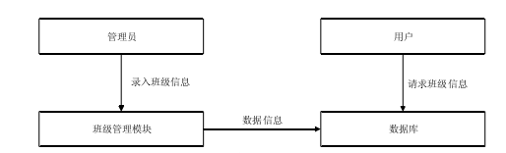
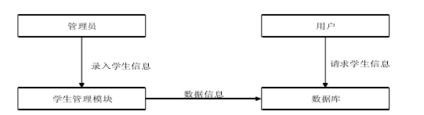
3.2 业务流程分析
班级管理业务流程
学生管理业务流程

Slide 24
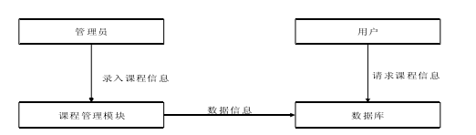
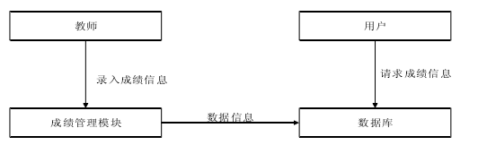
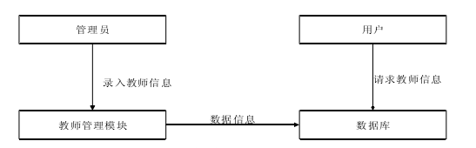
课程管理业务流程
成绩管理业务流程
教师管理业务流程

Slide 25
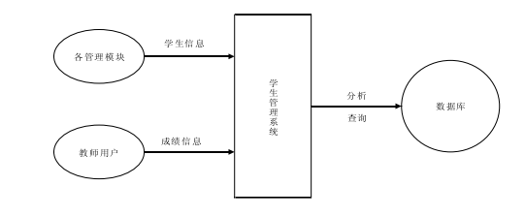
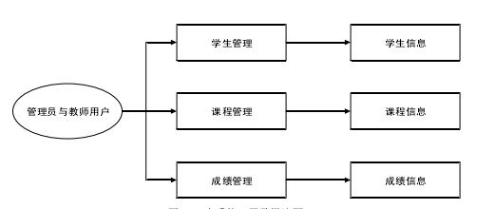
3.3 数据流程分析
3.3.1 总体数据流图
第0层
第1层

Slide 26
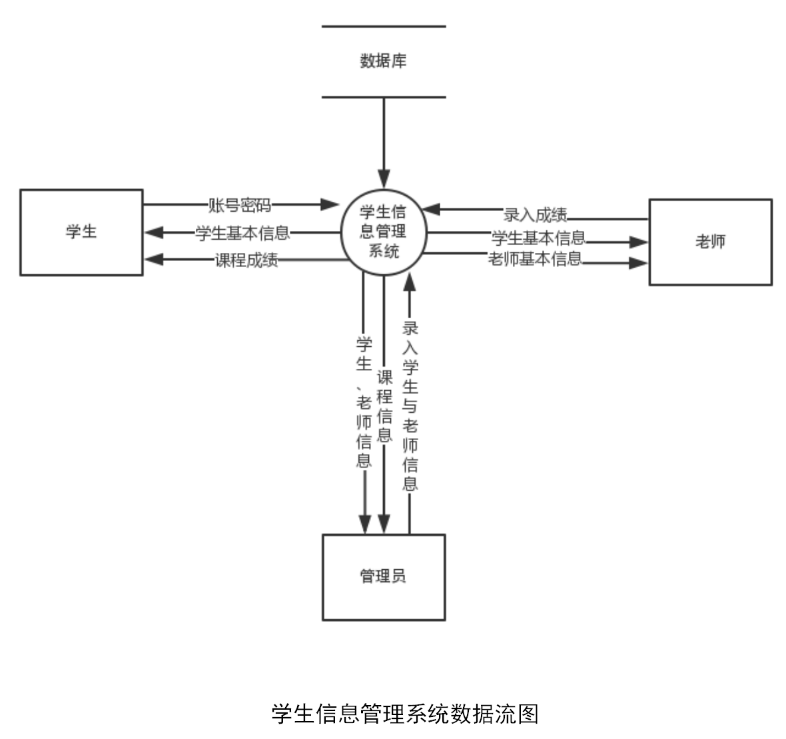
3.3.2 细化的信息流图

Slide 27
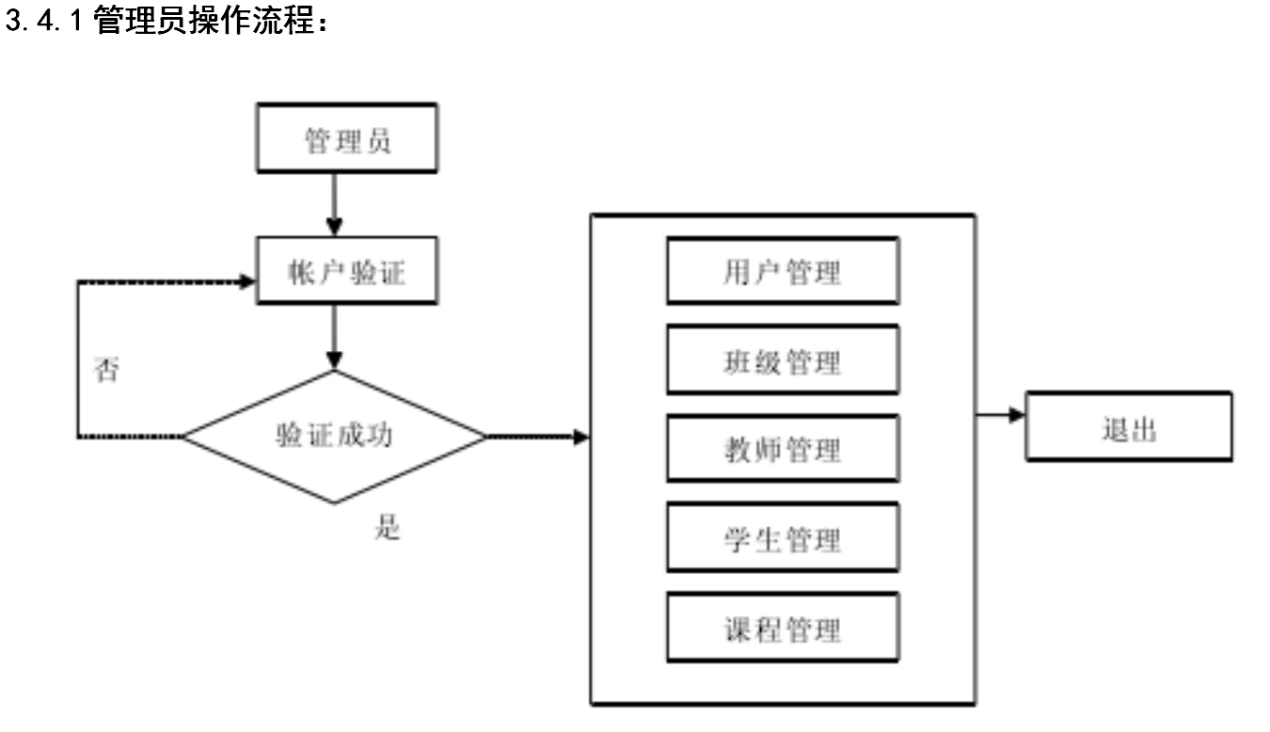
3.4 系统业务流程

Slide 28
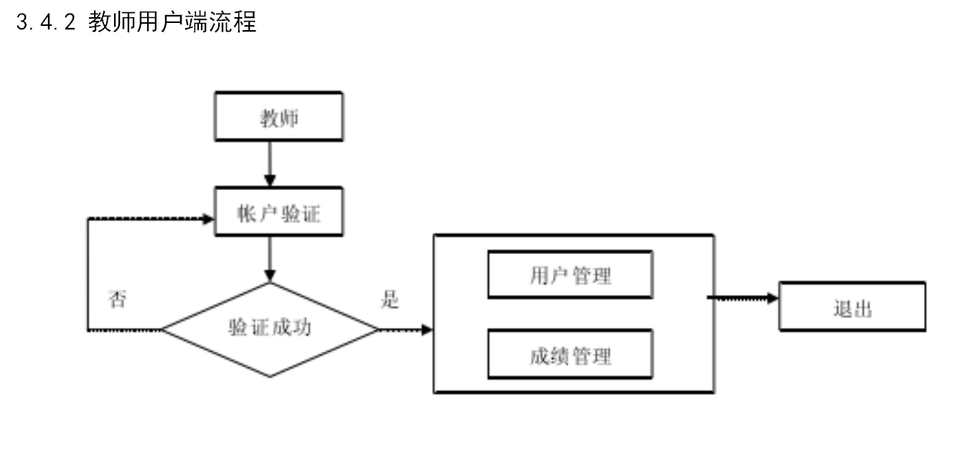

Slide 29
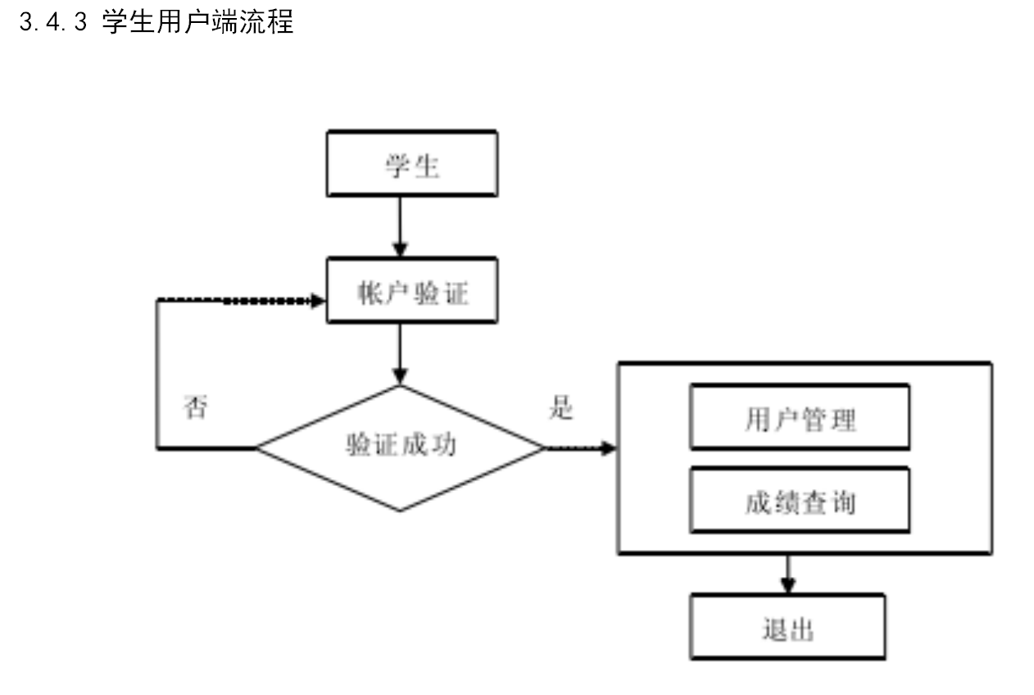

Slide 30
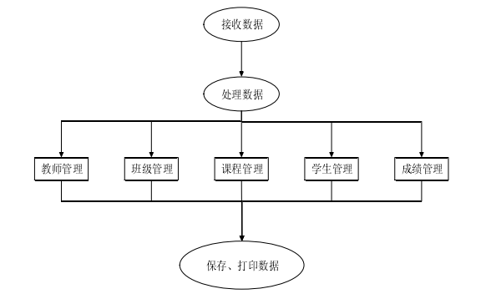
3.5 软件模块结构设计

Slide 31
4
系统实现
延迟符

Slide 32
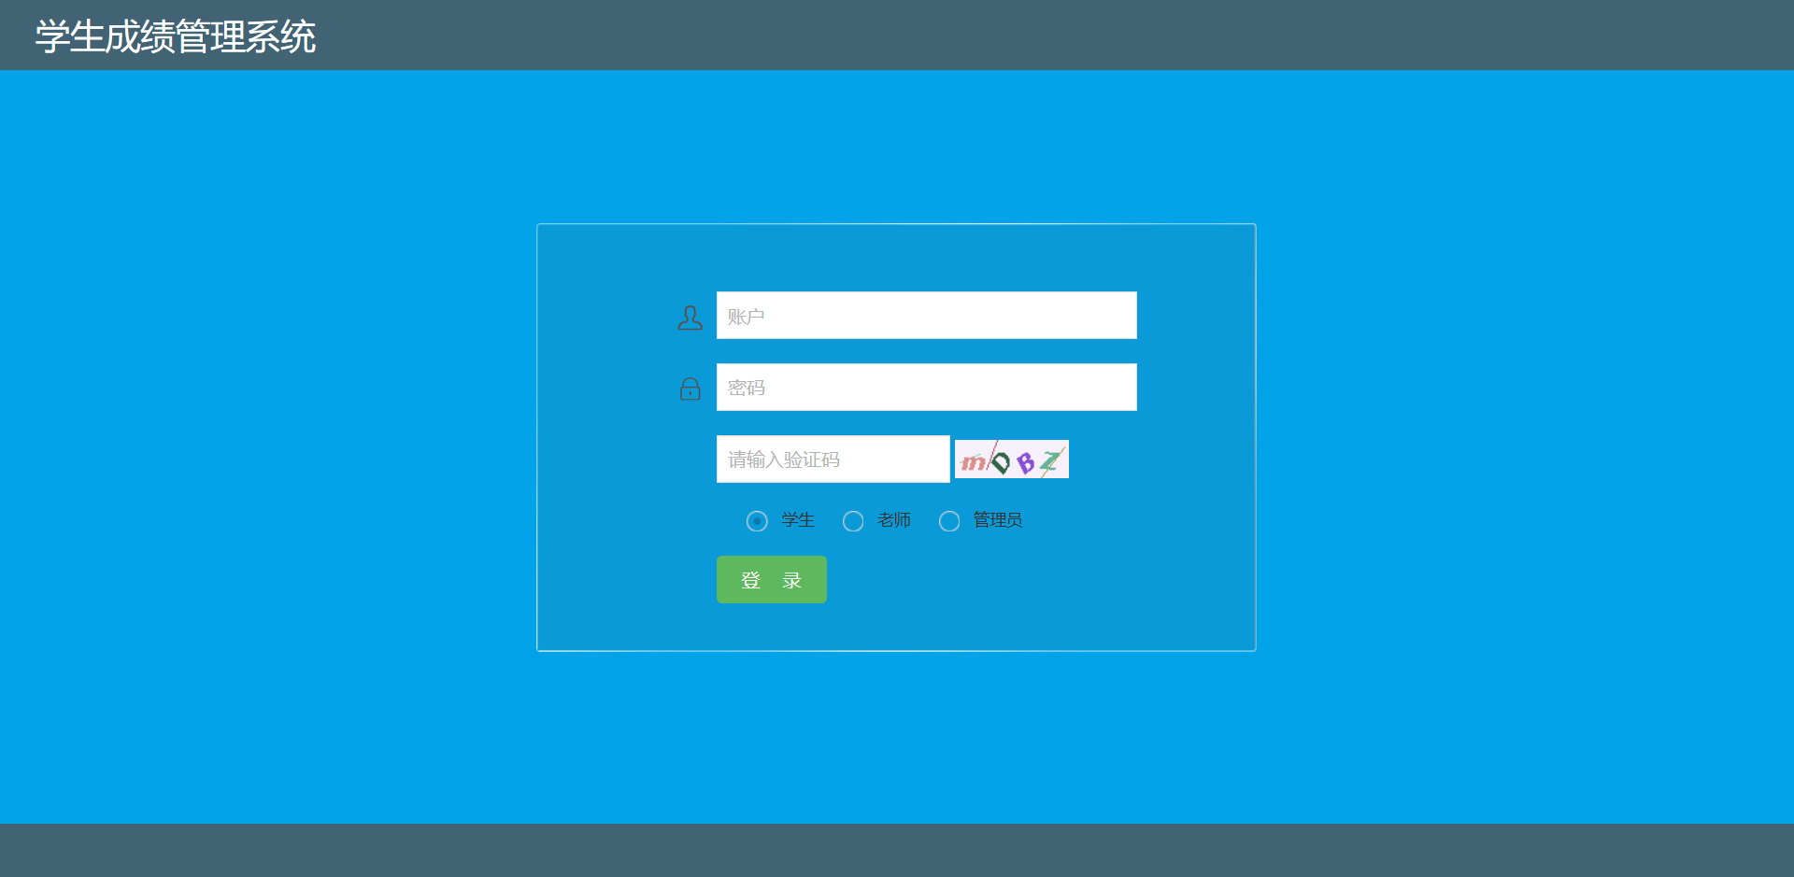
系统登录界面
延迟符

Slide 33
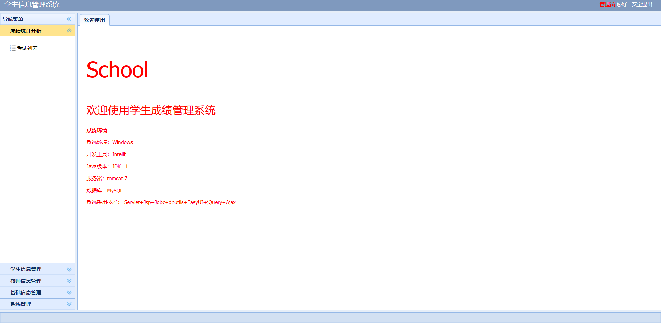
管理员欢迎界面
延迟符

Slide 34
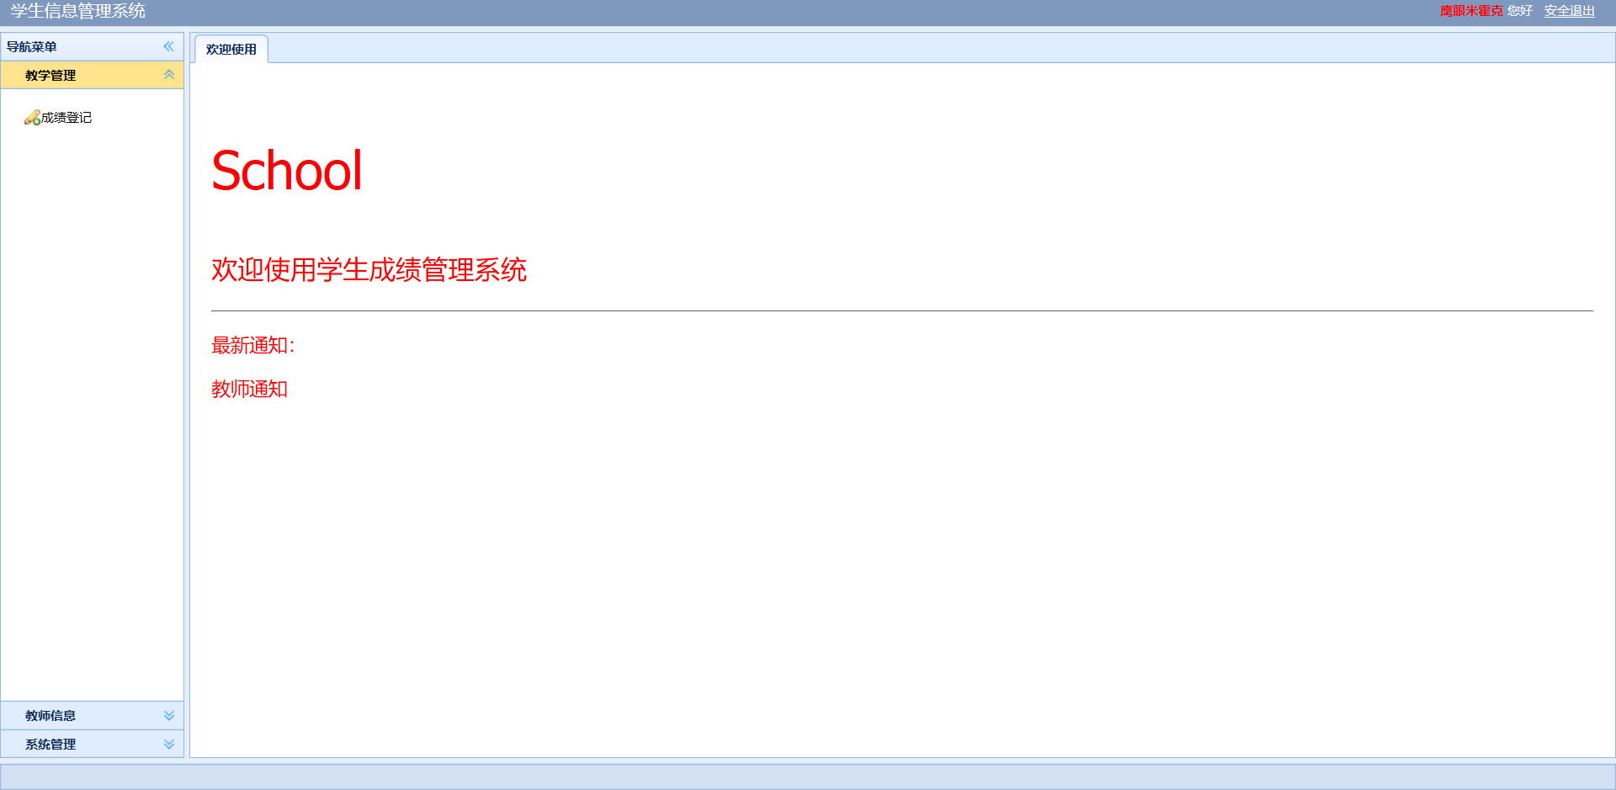
教师用户欢迎界面
延迟符

Slide 35
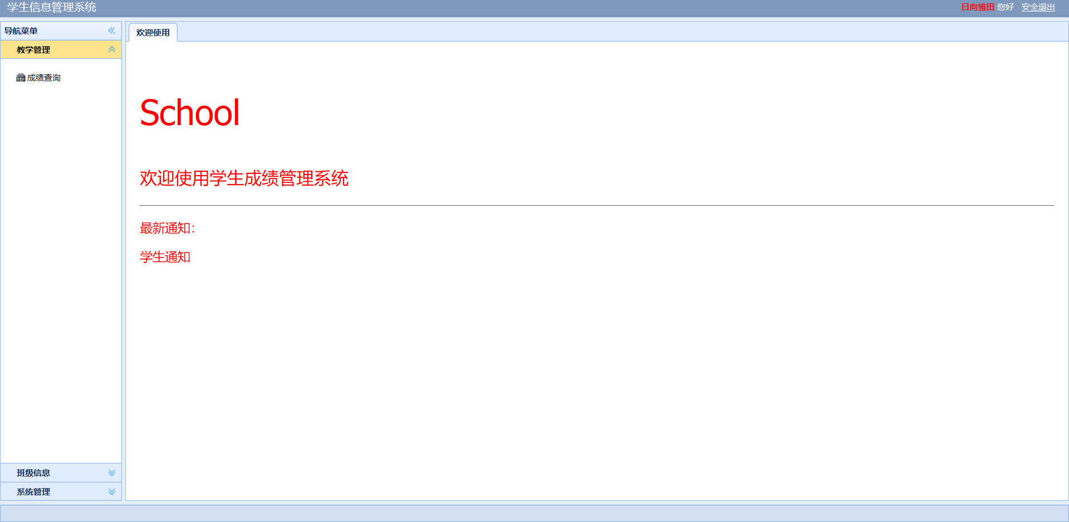
学生用户欢迎界面
延迟符

Slide 36
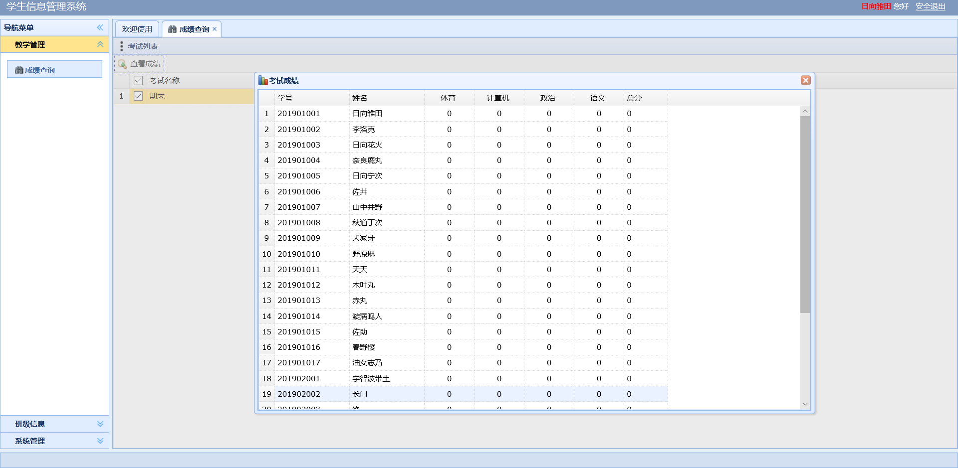
进入页面后可查询学生成绩
延迟符

Slide 37
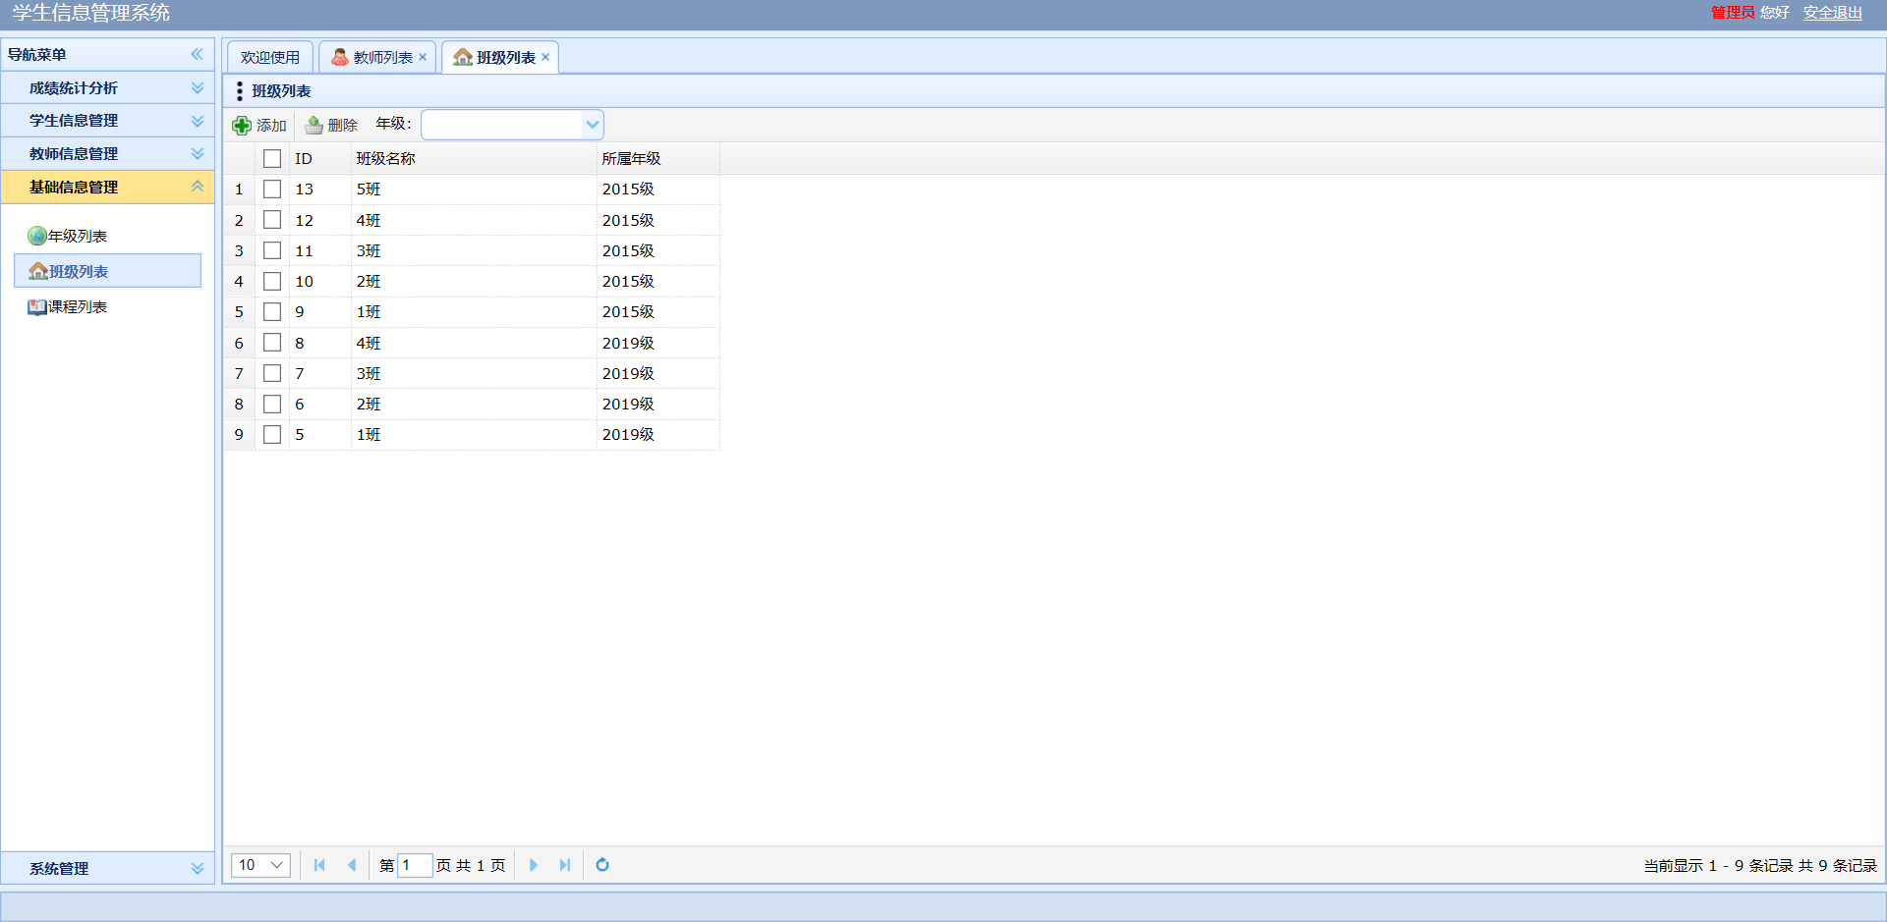
班级管理模块
延迟符

Slide 38
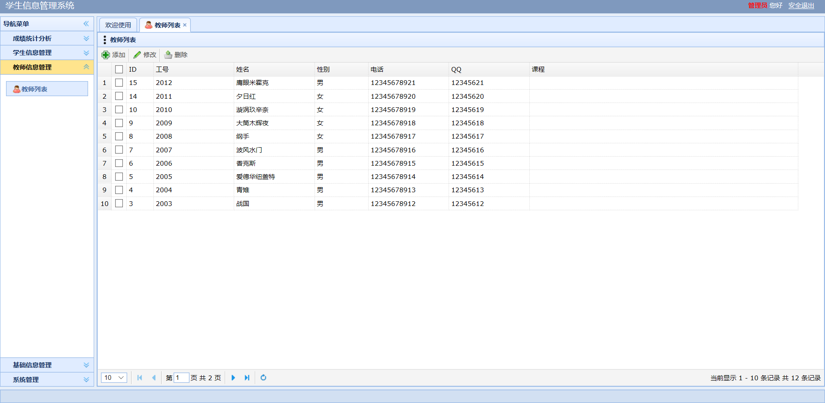
教师管理模块
延迟符

Slide 39
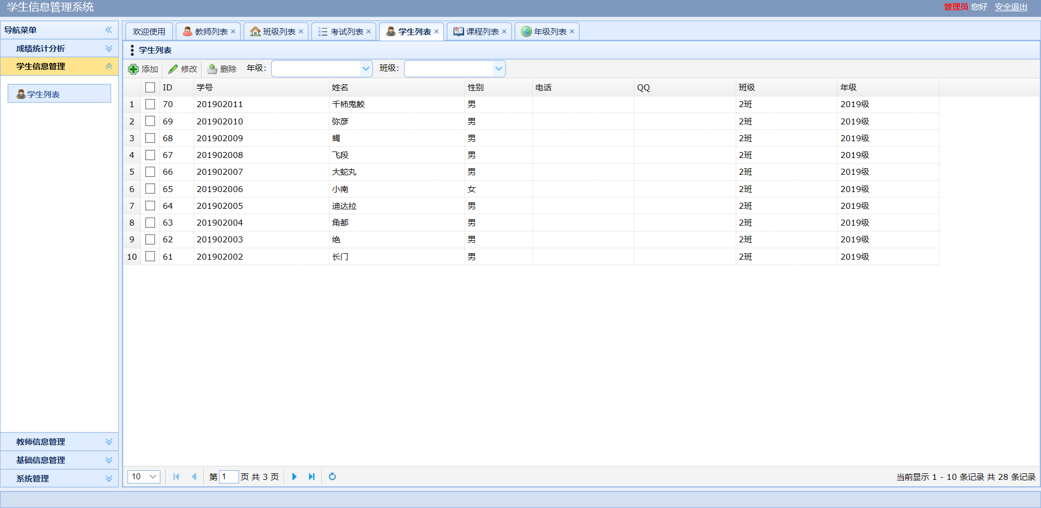
学生信息模块
延迟符

Slide 40
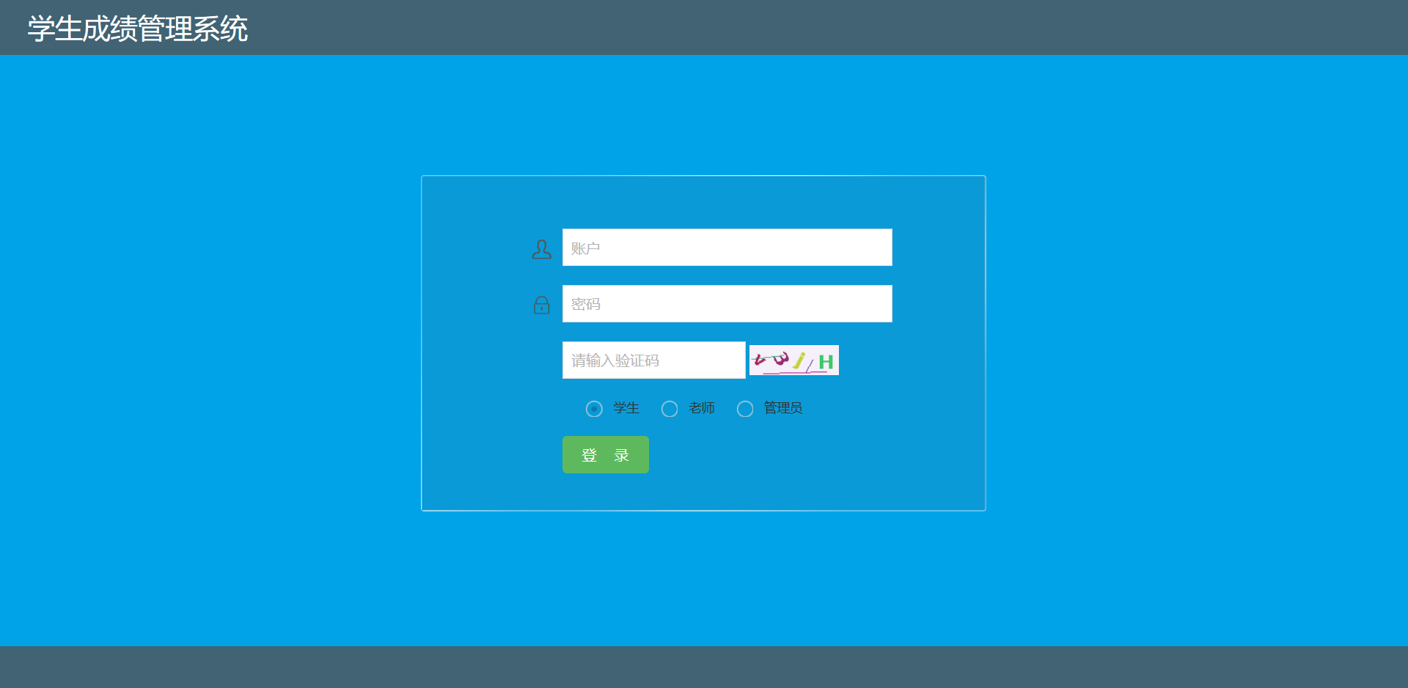
其他具体实现详见网页具体操作
github地址：https://github.com/HuangZiSheng001/ssms
学生成绩管理系统网：http://47.102.196.162:8080/ssms/index.jsp

Slide 41
谢谢大家

